Slide 1
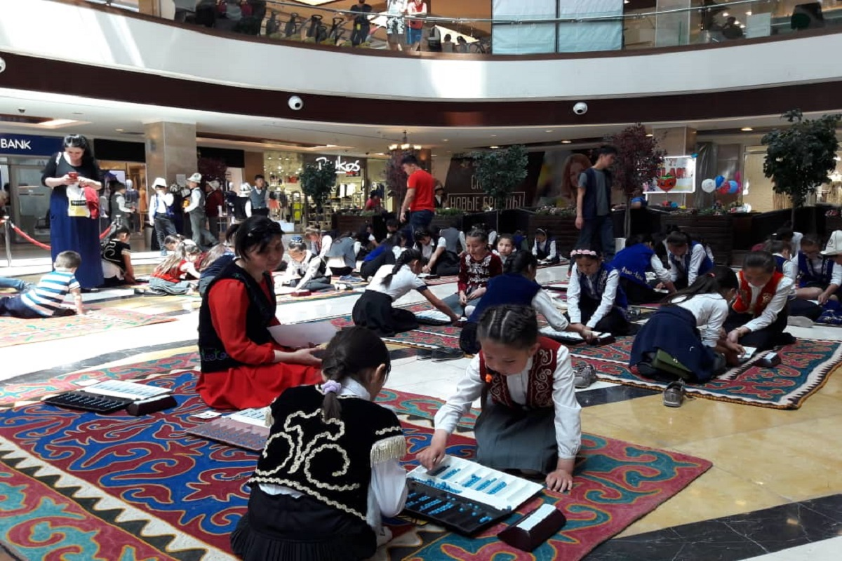
Кыргыз тили 10 – класс
Мугалим : Карабаева Г.Т.
Сабактын темасы:
Төл жана бөтөн сөз

Slide 2
Сабактын максаты:
Төл жана бөтөн сөз жөнүндө түшүнүк алуу
Аларды ажырата билүү
Жазууда тыныш белгилерин туура коюу
Сүйлөө кебибинде төл жана бөтөн
сөздөрдү колдонууга үйрөнүу

Slide 3
Сөздүк иш
Төл-собственная
Бөтөн-чужая
Калк-народ
Керектүү-нужный
Бүркүт-беркут, орёл
Болочок-будущее

Slide 4
Төл сөз - собственная речь
Бөтөн сөз - чужая речь
Калк айтса - если говорит народ
Керектүү таштын - нужный камень
Бүркүт сыяктуу - как беркут, (как орёл)

Slide 5
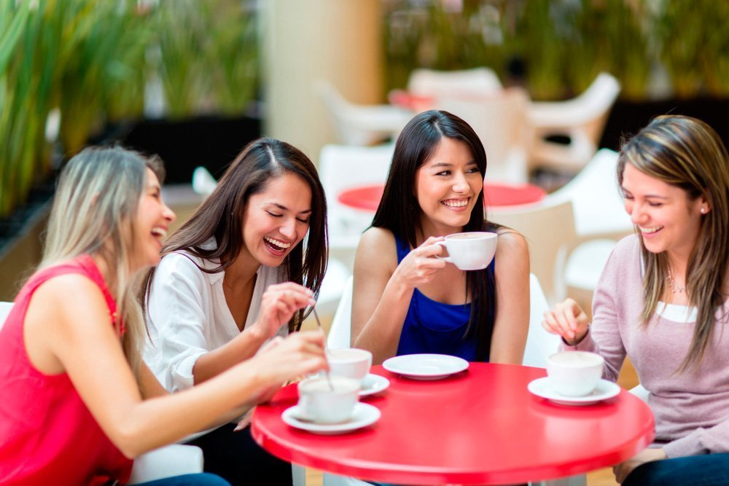
Биз пикир алышууда өзүбүздүн
пикирибизди бекемдөө үчүн башка
бирөөнүн сөзүн да колдонобуз.

Slide 6
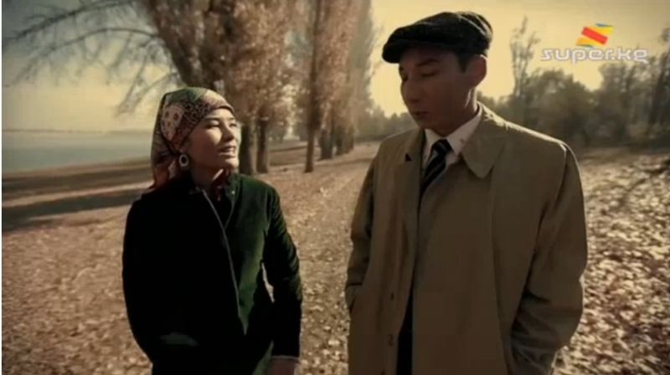
Төл сөз
(собственная речь)
Өзүбүз айткан сөз.
Бөтөн сөз
( чужая речь)
Башка бирөөнүн сөзү.

Slide 7
Мисалы:
«Эртең киного барабыз», деди Азат.
Окуу китеби.
210 – бет, 327- көнүгүү
Берилген мисалдардан
төл жана бөтөн сөздү
табуу.

Slide 8
327- көнүгүү
1. Алыкул осмоновду окурмандар минтип аташат.
Ал – кыргыз поэзиясынын таң чолпону.
2.Карамзин А. С. Пушкинди
бүркүт сыяктуу токтобой уч
деп айткан экен
3. «Суу май бериңизчи»,-
деди Апенди сатуучуга.

Slide 10
«Б»,-т.
«Керектүү таштын ордугу жок»,- дейт элдин макалында.
«Нужный камень не тяжел»,-говорится в нородной пословице.
2.Т: «Б».
Горький мындай деп айткан: «Балдар биздин келечек бактыбыз».
Горький сказал: «Дети – наше будущее».
3.Т : «Б»,-т.
Элде: «Калк айтса калп айтпайт»,- деген макал бар.
В народе есть поговорка: «Если говорит нород то не соврет».
бөтөн сөз
төл сөз
Чужая речь
Собст. речь
төл сөз
бөтөн сөз
Собст. речь
Чужая речь
төл сөз
бөтөн сөз
төл сөз
Собст. речь
Чужая речь

Slide 12
Үй тапшырма:
Кыргыз тили окуу китеби
210 – бет, 327- көнүгүү
211 – бет, 328 - көнүгуу

Slide 13
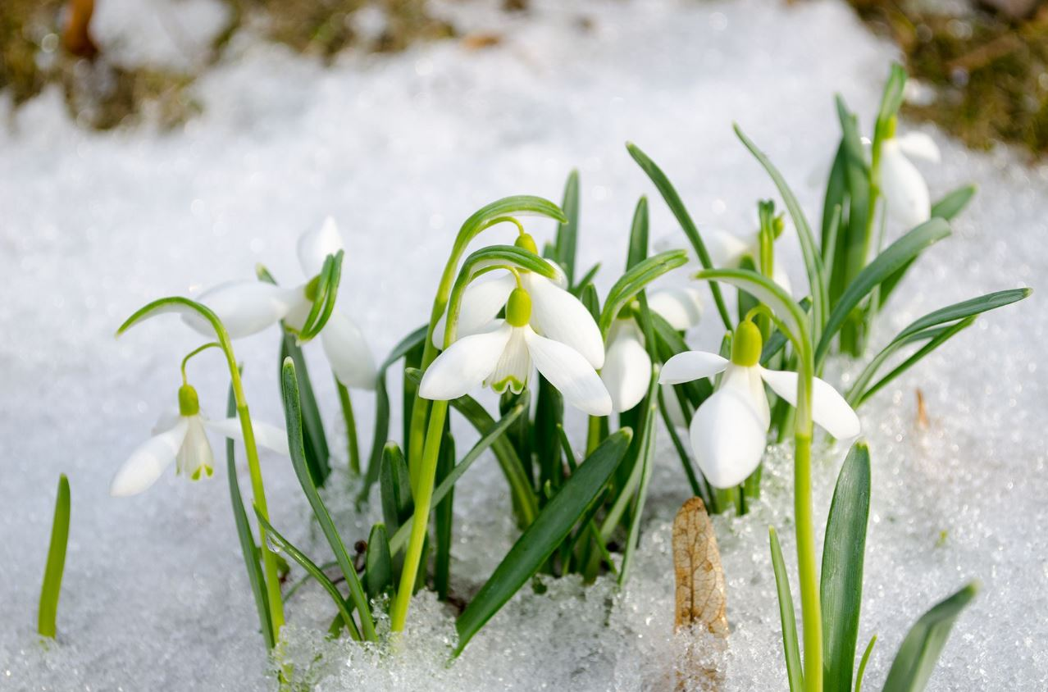
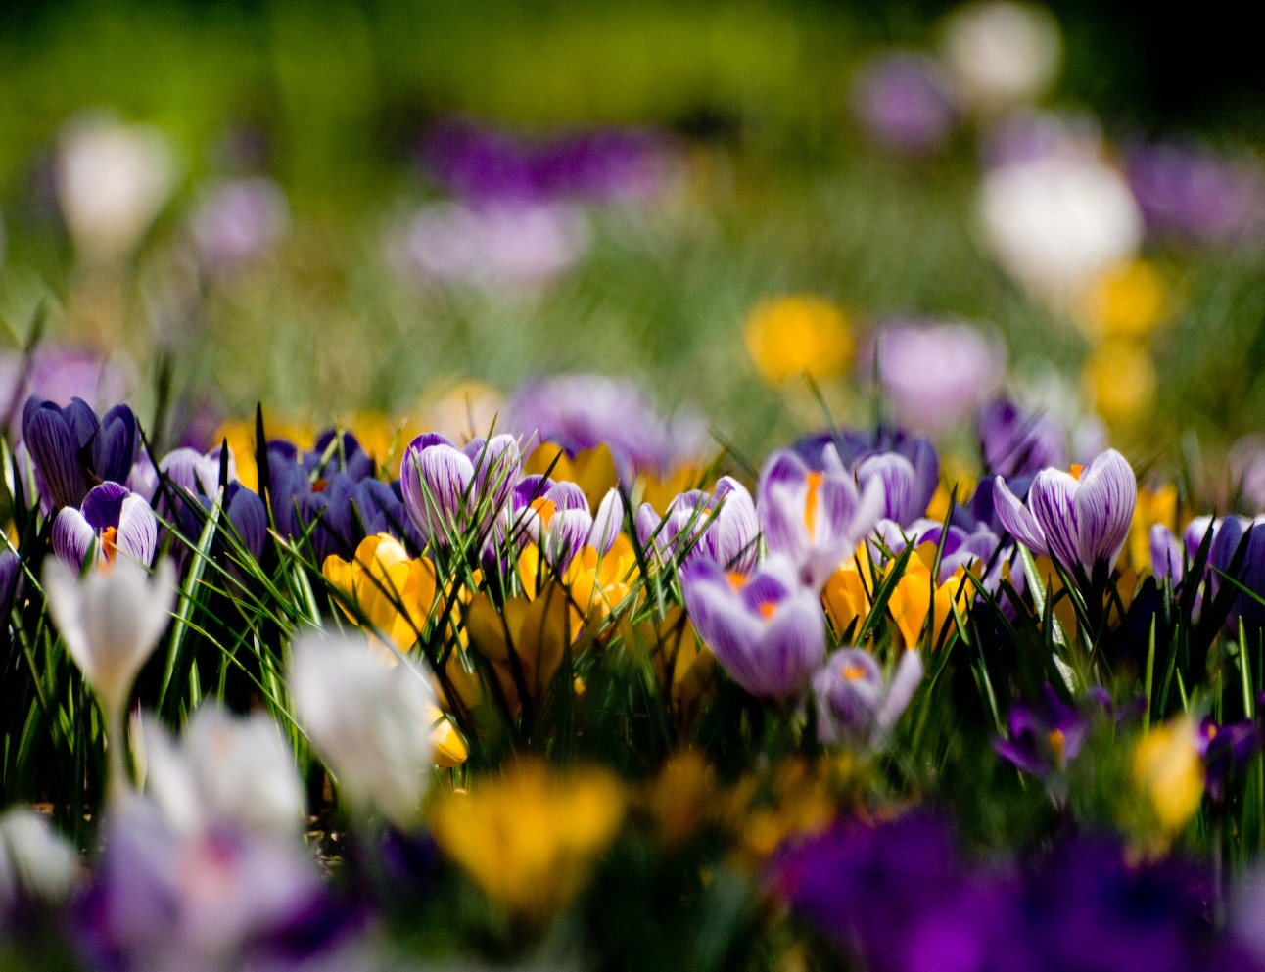
Көңүл бурганыңарга ыракмат!

